Slide 1
Integer omgaan met data is een belangrijke randvoorwaarde voor het gebruik van Floriday
André van der Linden
CIO
13 april 2020

Slide 3
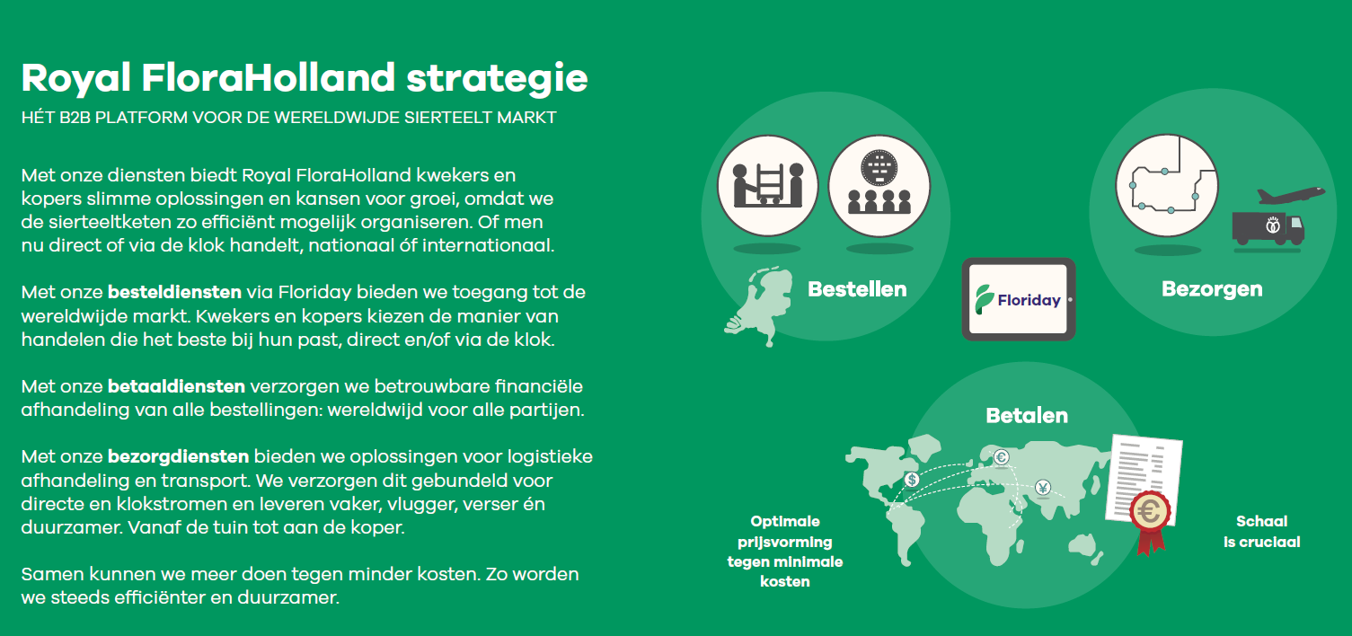

Slide 4
‘Als ik data op Floriday zet, wie kan er dan allemaal bij?’
‘Is mijn data wel veilig bij RFH?’

Slide 5
21 september 2020, bijeenkomst kwekers & kopers over data
‘Data delen biedt kansen om de sierteeltketen te optimaliseren’
‘maar komt met verantwoordelijkheden voor de platform eigenaar’

Slide 6
Worden geconstateerde tekortkomingen opgelost?
Is er Informatiebeleid?
Zijn er maatregelen genomen om aan dit beleid te voldoen?
Zijn die maatregelen aantoonbaar? Wordt dit gecontroleerd? Door wie?

Slide 7
Worden geconstateerde tekortkomingen opgelost?
Is er Informatiebeleid?
Zijn er maatregelen genomen om aan dit beleid te voldoen?
Zijn die maatregelen aantoonbaar? Wordt dit gecontroleerd? Door wie?

Slide 8
De toegang tot data is beperkt tot alleen medewerkers die dat uit hoofde van hun functie moeten hebben
Gedragscode van Royal FloraHolland
Geheimhoudingsplicht
Security Awareness trainingen
Technische maatregelen genomen om toegang tot systemen te reguleren: authenticatie en autorisatie
Maatregelen genomen hoe veranderingen worden doorgevoerd in IT systemen
Data classificeren & in kaart brengen waar deze data zich bevindt
Technische maatregelen om te voorkomen dat 'soorten' data zich niet door het IT landschap kan verplaatsen (filters)
Is er Informatiebeleid?
Worden geconstateerde tekortkomingen opgelost?
Zijn er maatregelen genomen om aan dit beleid te voldoen?
Zijn die maatregelen aantoonbaar? Wordt dit gecontroleerd? Door wie?

Slide 9
Worden geconstateerde tekortkomingen opgelost?
Is er Informatiebeleid?
Zijn er maatregelen genomen om aan dit beleid te voldoen?
Zijn die maatregelen aantoonbaar? Wordt dit gecontroleerd? Door wie?

Slide 10
Internal Audit van Royal FloraHolland
Externe accountant van PWC
Specifiek: eind 2020 het Data Comité in het leven geroepen
Het Data Comité zal namens gebruikers van marktplaats RFH de uitvoering van het beleid omtrent data (maatregelen en uitgangspunten) bespreken en evalueren
Het beoogde resultaat is vertrouwen en draagvlak creëren
Het Data Comité bestaat uit
2 kwekers (bloemen, planten)
2 kopers (Blueroots, niet Blueroots)
Onafhankelijke expert
RFH medewerkers (CIO, Manager Data Science, secretaris)
Data Comité heeft opdracht gegeven tot het uitvoeren van een audit naar Strikt Vertrouwelijke informatie, resultaat wordt eind april verwacht
Worden geconstateerde tekortkomingen opgelost?
Is er Informatiebeleid?
Zijn er maatregelen genomen om aan dit beleid te voldoen?
Zijn die maatregelen aantoonbaar? Wordt dit gecontroleerd? Door wie?

Slide 11
Worden geconstateerde tekortkomingen opgelost?
Is er Informatiebeleid?
Zijn er maatregelen genomen om aan dit beleid te voldoen?
Zijn die maatregelen aantoonbaar? Wordt dit gecontroleerd? Door wie?

Slide 12
21 september 2020, bijeenkomst kwekers & kopers over data
‘Data delen biedt kansen om de sierteeltketen te optimaliseren’
‘maar komt met verantwoordelijkheden voor de platform eigenaar’

Slide 13
Vragen?

